Slide 1
Notes:
¡RECUERDEN TOMAR ASISTENCIA utilizando el link a Google Forms que recibieron!

Slide 2
¡Bienvenidas/os a
Data Science!

Slide 3
¿Cómo anduvieron?
Repaso: Aprendizaje No Supervisado
Explicación: SVD
Break
Hands-On
Cierre
Notes:
Agenda de la clase:
¿Cómo anduvieron? (10 minutos)
Repaso: Aprendizaje No Supervisado (20 minutos)
Explicación: SVD (60 minutos)
Break (15 minutos)
Hands-on training (60 minutos)
Cierre (5 minutos)

Slide 4
¿Cómo anduvieron?
Notes:
Preguntamos si tienen dudas o comentarios de la clase anterior. Podemos poner en común el notebook de la clase anterior.

Slide 5
Repaso:
Aprendizaje no supervisado

Slide 6
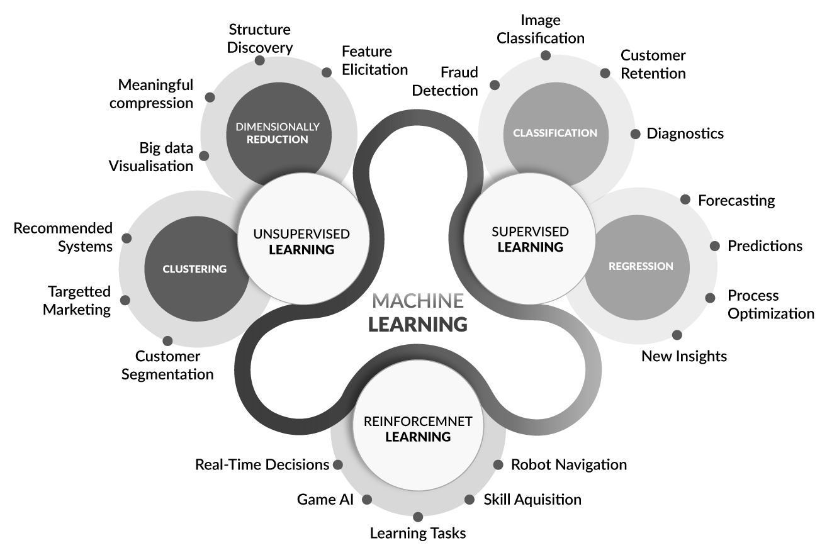



Mapa

Slide 7
Solo datos
Llamamos Aprendizaje No Supervisado a los métodos para trabajar con datos (instancias) que no tienen asociados una etiqueta (una clase o un valor).
Los objetivos principales en Aprendizaje No Supervisado son:
Clustering
Reducción de dimensionalidad

Slide 8
Clustering
Reducción de dimensionalidad
Notes:
Kernels

Slide 9
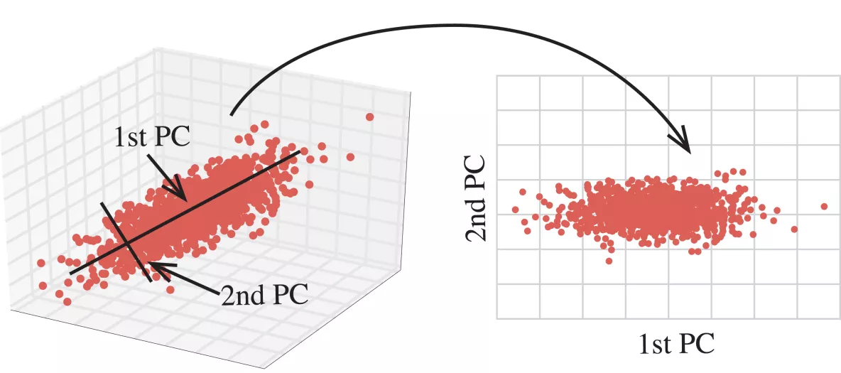
Aprendizaje No Supervisado · Reducción de la dimensionalidad
Buscamos reducir la cantidad de features de un dataset, pero reteniendo la mayor cantidad de “información” posible.
Reducción
3 features originales
2 features nuevas

Slide 10
Aprendizaje No Supervisado · Reducción de la dimensionalidad
¿Para qué sirve?
Reducir la cantidad de features en un dataset puede servir para:
Reducir el input en un modelo de regresión o clasificación
Compresión de archivos
Visualización
Detectar features relevantes en datasets
Muchísimas mas cosas

Slide 11
Aprendizaje No Supervisado · Reducción de la dimensionalidad
¿Para qué sirve?
Reducir la cantidad de features en un dataset puede servir para:
¿Cómo se hace?
Algunos de los métodos de reducción de dimensionalidad son:
Reducir el input en un modelo de regresión o clasificación
Compresión de archivos
Visualización
Detectar features relevantes en datasets
Muchísimas mas cosas
PCA: Principal Component Analysis (usa SVD)
MDS: Multidimensional scaling
t-SNE: t-distributed Stochastic Neighbor Embedding
Auto-Encoders (Se hace con Redes Neuronales)
LDA: Linear Discriminant Analysis (si hay etiquetas de clases)

Slide 12
Aprendizaje No Supervisado · Reducción de la dimensionalidad
¿Para qué sirve?
Reducir la cantidad de features en un dataset puede servir para:
¿Cómo se hace?
Algunos de los métodos de reducción de dimensionalidad son:
Reducir el input en un modelo de regresión o clasificación
Compresión de archivos
Visualización
Detectar features relevantes en datasets
Muchísimas mas cosas
PCA: Principal Component Analysis (usa SVD)
MDS: Multidimensional scaling
t-SNE: t-distributed Stochastic Neighbor Embedding
Auto-Encoders (Se hace con Redes Neuronales)
LDA: Linear Discriminant Analysis (si hay etiquetas de clases)

Slide 13
Aprendizaje No Supervisado
SVD (Singular Value Decomposition)

Slide 14
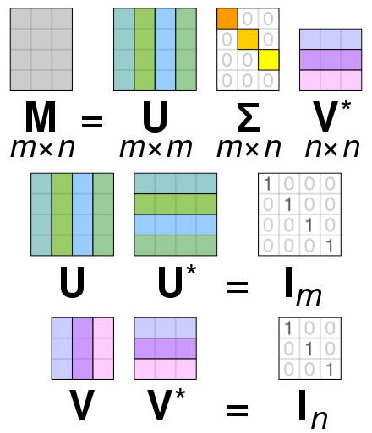
SVD · Definición
Es un método de álgebra lineal que nos permite representar cualquier matriz en términos de la multiplicación de otras 3 matrices.

Slide 15
SVD · ¿Para qué sirve?
Para MUCHAS COSAS. Es parte del corazón de muchos algoritmos numéricos (solución sis. lineal, pseudoinversa,etc.). En este contexto vamos a usarlo para “reducir” adecuadamente la matriz M (pasar de tener muchos features a tener menos, pero que sean buenos).
n > r
B
r

Slide 16
SVD · Álgebra
Matriz de Datos
(m instancias,
n features)
Matriz de vectores singulares por izquierda
Matriz de los valores singulares
Matriz de vectores singulares por derecha
Se puede demostrar que a toda matriz M la podemos escribir como :
Matriz Unitaria
Matriz Diagonal
Matriz Unitaria

Slide 17
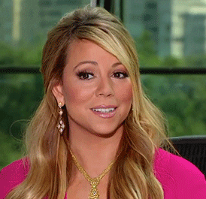
¿Y qué tiene que ver esto con todo lo que venimos hablando?
Notes:
Kernels

Slide 18
Aprendizaje No Supervisado
SVD truncado

Slide 19
SVD truncado
Objetivo: queremos una nueva matriz B que reemplace a M, que tenga menos columnas (menos features).
n > r
B
r

Slide 20
SVD truncado
Objetivo: queremos una nueva matriz B que reemplace a M, que tenga menos columnas (menos features).
n > r
B
r
Idea de cómo lograrlo: si tomamos solo los r valores principales (elementos en la diagonal de Sigma) de valor más grande, podemos construir una matriz B que sea una “buena” reducción de M.
n > r
r
r

Slide 21
SVD truncado
Matriz completa: es la M original, tiene toda la información.

Slide 22
SVD truncado
Matriz completa: es la M original, tiene toda la información.
n > r
Matriz truncada: perdimos información. Pero si tomamos un valor de r adecuado, M moño es muy parecida a M. Construimos una matriz B mas chica que M, esta es la matriz con la que vamos a trabajar.
r
r
r
r

Slide 23
SVD truncado
Parecidas
n > r
r
r
r
r

Slide 24
SVD truncado
Parecidas
n > r
r
r
r
r
B
m x r

Slide 25
SVD truncado
Esta matriz funciona como un diccionario para pasar del mundo de B al mundo de M.
r
r
r
r
B
m x r
Matriz con la que vamos a trabajar en vez de M, tiene la misma información que M moño.

Slide 26


Slide 27
Aprendizaje No Supervisado
Ejemplo conceptual SVD

Slide 28
SVD · Ejemplo 1
Tenemos un dataset de 7 usuarios y 5 peliculas. Cada usuario puso un valor entre 0 a 5 a cada película.

Slide 29
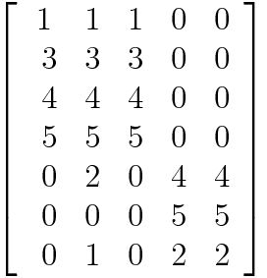
SVD · Ejemplo 1
Tenemos un dataset de 7 usuarios y 5 peliculas. Cada usuario puso un valor entre 0 a 5 a cada película.
Avatar
Alien
Titanic
Matrix
Amelie
M =
7 x 5

Slide 30
SVD · Ejemplo 1
Tenemos un dataset de 7 usuarios y 5 peliculas. Cada usuario puso un valor entre 0 a 5 a cada película.
Avatar
Alien
Titanic
Matrix
Amelie
Usuario 1
Usuario 2
...
Ciencia Ficción
M =
7 x 5
Románticas

Slide 31
SVD · Ejemplo 1
Buscamos una matriz B más con menos columnas que M. Proponemos usar un valor de r =2 es decir que B será de 7 x 2. Veamos como quedaría:
r
r
r
r
B
7 x 2
Esta vez usaremos solo los 2 valores singulares más grandes de SIgma.

Slide 32
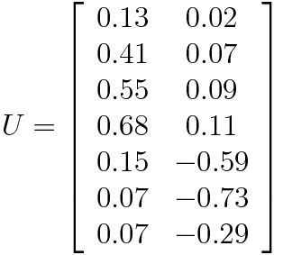
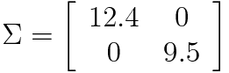
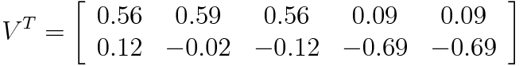
SVD · Ejemplo 1
V*
r
r
r

Slide 33
SVD · Ejemplo 1
Ciencia Ficción
Románticas
Matrix
Alien
Avatar
Titanic
Amelie
V*
r
r
r
Pesos:
Z
X

Slide 34
SVD · Ejemplo 1
Ciencia Ficción
Románticas
Matrix
Alien
Avatar
Titanic
Amelie
V*
r
r
r
Pesos:
Z
X
Ahora cada Usuario estará identificado por dos features X y Z. Notemos que los primeros 4 usuarios tienen un valor alto de X y bajo de Z. En los otros 3, se da al revés.
Los features encontrados corresponden a los géneros.

Slide 35
SVD · Ejemplo 1
Pasamos de identificar a cada usuario con un puntaje al género de las películas en lugar de a las películas en sí, pasamos de 5 a 2 features.
Cuanta información perdemos por usar B en lugar de M?
r
r
r
r

Slide 36
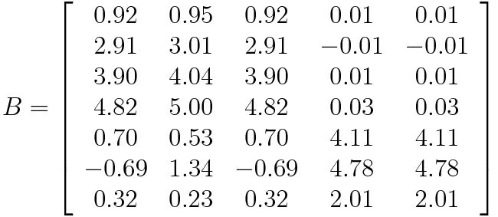
SVD · Ejemplo 1
Pasamos de identificar a cada usuario con un puntaje al género de las películas en lugar de a las películas en sí, pasamos de 5 a 2 features.
Cuanta información perdemos por usar B en lugar de M?
r
r
r
r
M =
M =
Estamos muy cerca!!

Slide 37
Hiperparámetro r
Notes:
Kernels

Slide 38
SVD · Hiperparámetro r
¿Cómo podríamos elegir el valor de r?

Slide 39
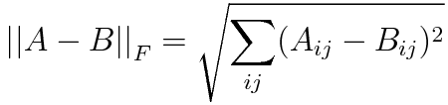
SVD · Hiperparámetro r
¿Cómo podríamos elegir el valor de r?
Una posibilidad es mirar la distancia entre M y M moño.
M
M
M
M
El método de SVD nos GARANTIZA que elegimos los mejores r vectores (combinaciones de features) para minimizar esta norma!

Slide 40
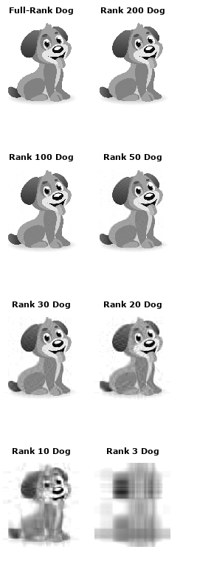
SVD · Hiperparámetro r
¿Cómo podríamos elegir el valor de r?
Una posibilidad es mirar la distancia entre M y M moño.
M
M
M
M
El método de SVD nos GARANTIZA que elegimos los mejores r vectores (combinaciones de features) para minimizar esta norma!

Slide 41
SVD · Hiperparámetro r
¿Cómo podríamos elegir el valor de r?
Una posibilidad es mirar la distancia entre M y M moño.
Otra posibilidad es tener algún criterio sobre el peso relativo de los valores singulares seleccionados respecto a la suma de todos. (Es más costoso, hay que calcular todos los valores singulares)

Slide 42
¿Y no hay algo un poco más visual?
Notes:
Kernels

Slide 43
Aprendizaje No Supervisado
Representación gráfica
SVD

Slide 44
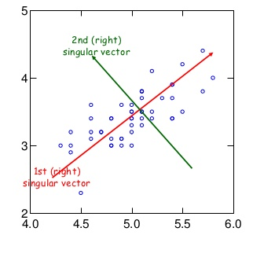
SVD · Representación gráfica
El espacio original tiene 2 coordenadas, 2 features. Esto sirve para definir la posición de todas las instancias del dataset (cada punto azul).
SVD nos da dos nuevos vectores, el 1er y 2do vector singular. Si usamos ambos como coordenadas, podemos definir perfecto la posición de cada punto.
Veamos qué pasa si ahora sólo usamos el primer vector singular para definir los puntos.
Feature 2
Feature 1

Slide 45
SVD · Representación gráfica
M
M
r = 1
Feature 2
Feature 2
Feature 1
Feature 1

Slide 47
Hands-on
training

Slide 48
Hands-on
training
DS_Encuentro_38_SVD.ipynb

Slide 49
Para la próxima:
Data Science en mi vida
Notes:
Mentores/as & Tutores/as: esta actividad está pensada para esta etapa de la carrera porque consideramos que los/as estudiantes ya adquirieron los conocimientos fundamentales en un flujo de DS con ML.
El objetivo es que en lo posible todos los estudiantes puedan presentar la consigna de la diapositiva siguiente.
El formato será el siguiente:
Cada primer encuentro de la semana —idealmente con la presencia del/de la tutor/a— 2 o 3 alumnos/as deberán presentar la consigna de la diapositiva siguiente.
Los encuentros en los que habrá esta actividad son 5 en total: el 33, 35, 37, 39, 41

Slide 50
Data Science en mi vida
En 10/15 minutos, tendrán que contar a sus compañeros y equipo docente lo siguiente:
a) En qué problemas estoy aplicando lo aprendido en DS y cómo lo estoy encarando.
b) Contar algún tema que me interese o que proyecto aplicar relacionado con lo que vimos.

Slide 51
Terminar de ver los videos de Reducción de Dimensionalidad.
Completar los notebooks de hoy y atrasados.
Si están leyendo sobre PCA, pueden jugar con esta página: http://setosa.io/ev/principal-component-analysis/.
Preparar el relato “Data Science en mi vida”.
Notes:
Recuerden crear una tarjeta en el Trello para la clase con lo siguiente:
PDF de la clase
Materiales extra que hayan mostrado o hecho en clase (links, bibliografía, artículos)
Recomendamos hacer una reflexión como Equipo Docente para registrar y compartir:
1- ¿Cómo respondió el grupo a las consignas? ¿cómo fue la participación?
2- ¿Cómo fue nuestra performance como equipo?¿todos nos sentimos cómodos en nuestros roles? ¿alguien necesita ayuda para la próxima?
3- ¿Qué nos gustaría mejorar para la clase que viene?

